Slide 1
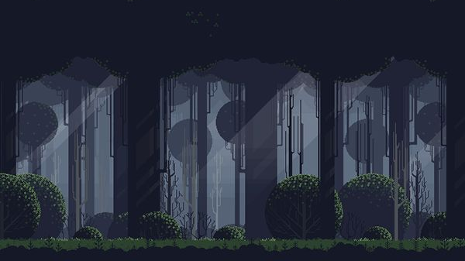

B04 “死조”
이경현 , 노동균 , 김강현 , 박민혁 , 김민석

Slide 2
게임 기획
컨셉
벽돌 깨기
기능 구현

Slide 3
와이어 프레임
메인 씬
레벨 선택 씬
게임 플레이 씬
로딩 씬

Slide 4
역할 분담
이 경 현
- 게임 플레이 화면
- 기본 게임 플레이 구성
노 동 균
- ScriptableObject설계
- 시스템 설계
김 강 현
- 레벨 선택 씬
- 레벨 선택 UI
박 민 혁
- 게임 아이템 구현
- 게임 레벨 디자인
김 민 석
- 시작 화면 씬 UI
- 로딩 씬 UI

Slide 5
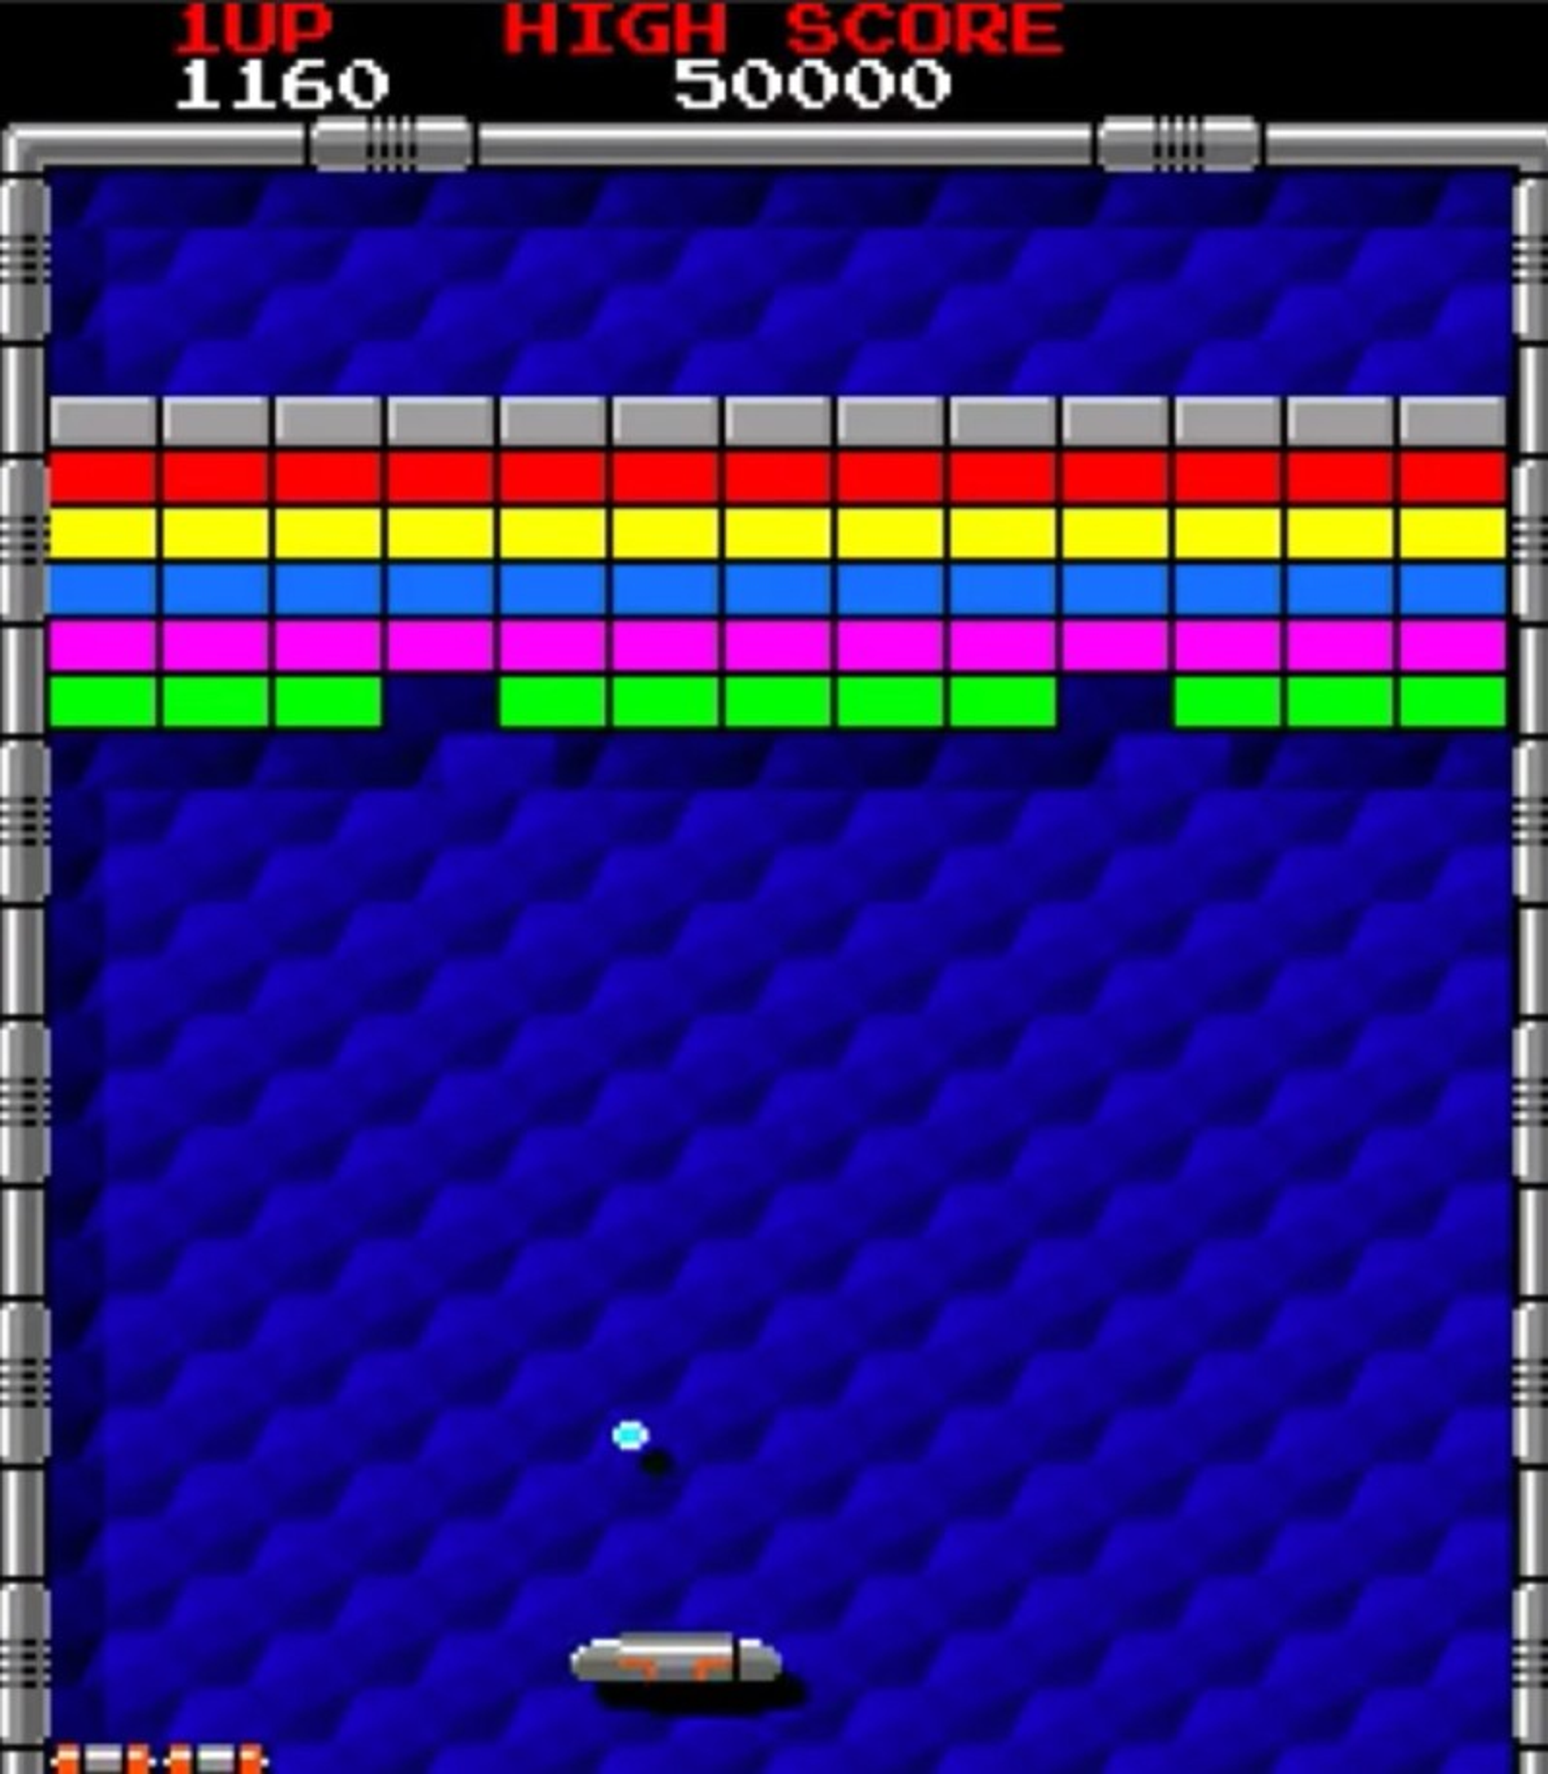



컨셉 - 리소스 작업
몬스터
벽돌 = 몬스터
공 = 칼날 검기
패들 = 낫
플레이어 = 사신

Slide 6
컨셉 - 변천사
팀원1 플레이 씬
팀원2 플레이 씬
메인 씬
레벨 선택 씬
게임 플레이 씬
메인 씬
레벨 선택 씬
팀원3 플레이 씬
로딩 씬
로딩 씬
팀원4 플레이 씬
팀원5 플레이 씬

Slide 7
기능 구현 - 주요 기능
충돌 필터
Project Setting 에서

Slide 8
기능 구현 - 주요 기능
Scriptable Object

Slide 9
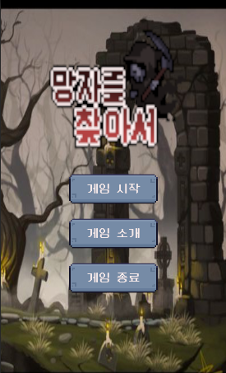
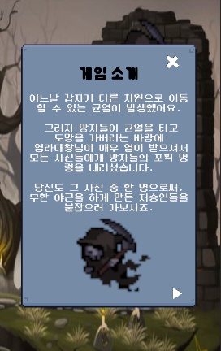
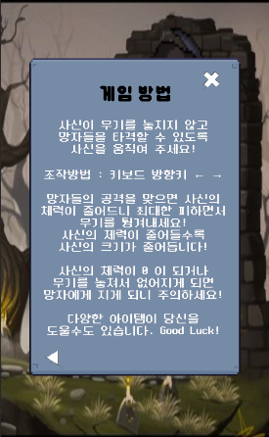
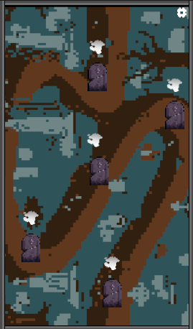
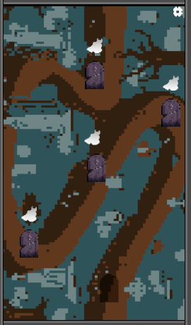
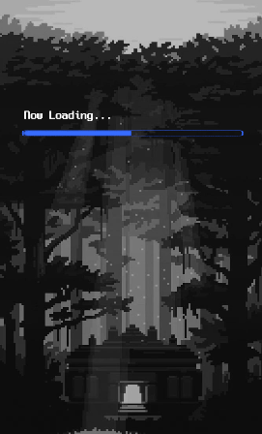
씬 소개 – StartScene, SelectScene, LoadingScene
버튼 UI 클릭 시 활성화
스테이지 별 비석 클릭 활성화 및
클리어 시 비 활성화
로딩 50% 부터 차오르게 구현

Slide 10
씬 소개 – StageScene

Slide 11
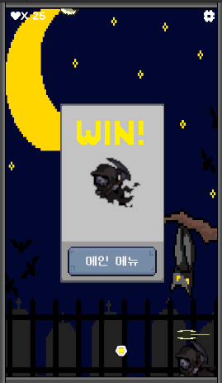
스테이지 –Stage Scene

Slide 12
느낀점
박민혁 : 사용하는 데에는 쉬웠지만 디버깅 하는 데에는 어려웠다.
김강현 : 코드를 깔끔하게 쓰는 것이 어려웠다.
김민석 : ScriptableObject? 라는 것이 생소해서 사용법을 이해하기 힘들었고 코드 해석이 어려웠다.
노동균 : CPU간 호환되는 기능이 서로 차이가 있어서 버그를 해결하는 것이 힘들었다.
이경현 : 협업할 때 공통된 부분을 작업하다가 겹치는 곳에서 수정하는 것이 힘들었다. (Conflict Error)

Slide 13
보완할 점
좋았던 점
폴더 규칙(리소스 정리)
Github 사용 규칙
분업과정 세분화
필요한 Manager를 처음부터 세분화 하여 구현
좋은 와이어 프레임
잦은 소통
분업의 세분화로 인해 충돌 최소화

